Slide 2
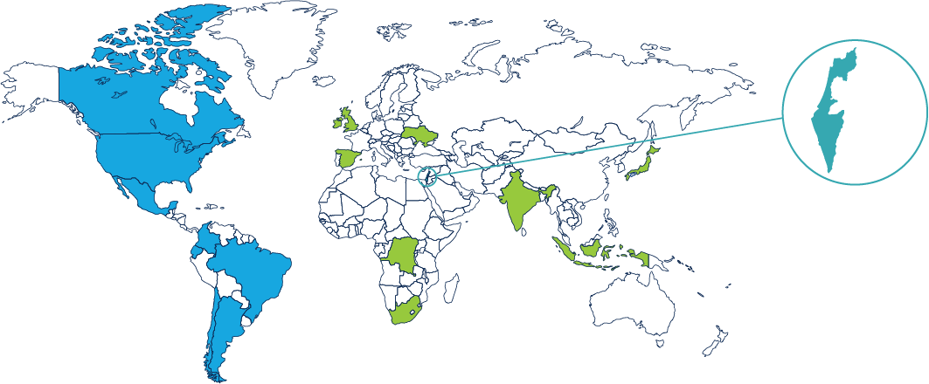
Fundação
1995
Colaboradores
+3.200
Empresa listada na
NASDAQ/ITRN
Capitalização de Mercado
USD 700M
MULTINACIONAL
ISRAELENSE
Líder mundial em
tecnologia emergente
Opera em mais de 30 países
Sede
Subsidiárias
Parceiros
+2 MILHÕES
Rastreadores
+95%
de eficiência na
recuperação de veículos
8 a cada 10 clientes utiliza o aplicativo Ituran Digital Br

Slide 3
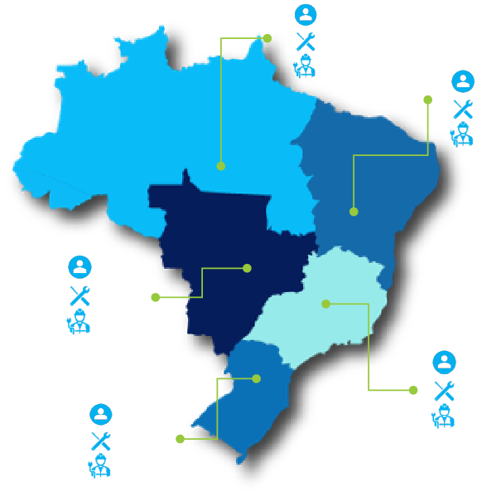
BRASIL, 25 ANOS DE ATUAÇÃO
Líder em monitoramento, rastreamento e recuperação de veículos
com capilaridade nacional
113
27
47
316
80
132
25 ANOS
no Brasil
+800
colaboradores
+700 MIL
clientes
Agentes de recuperação
Lojas de instalação
Técnicos
Mais +13K
parceiros
+400 Lojas
de Instalação
2,4K Agentes
de Recuperação
146
37
61
1.515
202
633
316
62
132
+1.000
técnicos

Slide 4
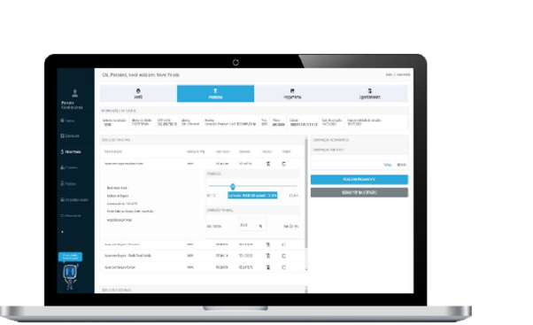
JORNADA SIMPLIFICADA
PARA PARCEIRO E CLIENTE
Melhor oferta para o cliente
Com respaldo de grande seguradoras multinacionais no Brasil
ESQUEMA GRÁFICO
PORTAL DE VENDAS
JORNADA SIMPLIFICADA
PARA PARCEIRO E CLIENTE
CLIENTES
PARCEIROS
PORTAL DE COTAÇÃO
COTAÇÃO ICS
Acesso as informações de vendas, realização
de pedidos e acesso a comunicados em um único lugar.
¹ HDI, Tokio Marine e Generali para motos

Slide 5
ROUBO E FURTO
+ TERCEIROS (RCF-V)
PERDA TOTAL (COLISÃO)
COMBO
COMPLETO
Tipo do veículo
CARRO
MOTO
CARRO
MOTO
CARRO
CARRO
CARRO
PRODUTOS
MODULARES
PARA TODAS AS
NECESSIDADES
Idade do veículo
Até 25 anos
Até 15 anos
Até 25 anos
Até 15 anos
Até 25 anos
Até 25 anos
Até 25 anos
Indenização tabela FIPE
100%
100%
100%
100%
100%
Indenização Roubo/Furto
Indenização por Incêndio
Preços que cabem
no bolso do cliente
Coberturas
R/F e Incêndio
R/F e Incêndio + RCF-V
R/F e Incêndio
+ PT Colisão
R/F e Incêndio
+ PT Colisão
R/F e Incêndio + PT Colisão + Perda Parcial
+ Carro Reserva
- Danos materiais
R$ 75 mil
R$ 30 mil
R$ 75 mil
R$ 75 mil
Desde o roubo e furto
ao mais completo
- Danos corporais
R$ 75 mil
R$ 30 mil
R$ 75 mil
R$ 75 mil
- Danos morais
R$ 5 mil
R$ 5 mil
R$ 5 mil
Assistência 24h¹
Rastreador Ituran
Instalação do rastreador
Domiciliar ou Rede autorizada (gratuita)
Domiciliar ou Rede autorizada (gratuita)
Domiciliar ou Rede autorizada (gratuita)
Domiciliar ou Rede autorizada (gratuita)
Domiciliar ou Rede autorizada (gratuita)
Regiões de cobertura
Território Nacional
Território Nacional
Território Nacional
Território Nacional
Território Nacional
Integração Multicálculos
¹ Guincho até 200 km, auxílio eletromecânico, pane seca, carga de bateria, transporte alternativo, chaveiro (auto) e troca de pneus (auto).

Slide 6
NOVOS PRODUTOS
ROUBO E FURTO
ROUBO E FURTO
+ TERCEIROS (RCF-V)
Tipo do veículo
CARRO
MOTO
CARRO
MOTO
CARRO
MOTO
Idade do veículo
Até 30 anos
Até 15 anos
Até 30 anos
Até 15 anos
Até 30 anos
Até 15 anos
FIPE reduzida 75% ou 90%
Indenização tabela FIPE
Escolha: 75% ou 90%
Escolha: 75% ou 90%
Escolha: 75% ou 90%
Indenização Roubo/Furto
Indenização por Incêndio
Coberturas
Roubo e Furto
R/F e Incêndio
R/F e Incêndio + RCF-V
- Danos materiais
R$ 50 mil
R$ 30 mil
- Danos corporais
R$ 50 mil
R$ 30 mil
- Danos morais
Assistência 24H opcional
Assistência 24h¹
Opcional
Opcional
Opcional
Rastreador Ituran
Instalação do rastreador
Rede Autorizada (gratuita)
Rede Autorizada (gratuita)
Rede Autorizada (gratuita)
Regiões de cobertura
Território Nacional
Território Nacional
Território Nacional
Integração Multicálculos
SEGURO DE RC
¹ Guincho até 200 km, auxílio eletromecânico, pane seca, carga de bateria, transporte alternativo, chaveiro (auto) e troca de pneus (auto).

Slide 7
ROUBO E FURTO
ROUBO E FURTO
+ TERCEIROS (RCF-V)
ROUBO E FURTO
+ TERCEIROS (RCF-V)
PERDA TOTAL (COLISÃO)
COMBO
COMPLETO
Tipo do veículo
CARRO
MOTO
CARRO
MOTO
CARRO
MOTO
CARRO
MOTO
CARRO
MOTO
CARRO
CARRO
CARRO
Idade do veículo
Até 30 anos
Até 15 anos
Até 30 anos
Até 15 anos
Até 30 anos
Até 15 anos
Até 25 anos
Até 15 anos
Até 25 anos
Até 15 anos
Até 25 anos
Até 25 anos
Até 25 anos
Indenização tabela FIPE
Escolha: 75% ou 90%
Escolha: 75% ou 90%
Escolha: 75% ou 90%
100%
100%
100%
100%
100%
Indenização Roubo/Furto
Indenização Incêndio
Coberturas
Roubo e Furto
R/F e Incêndio
R/F e Incêndio + RCF-V
R/F e Incêndio
R/F e Incêndio + RCF-V
R/F e Incêndio
+ PT Colisão
R/F e Incêndio
+ PT Colisão
R/F e Incêndio + PT Colisão + Perda Parcial
+ Carro Reserva
- Danos materiais
R$ 50 mil
R$ 30 mil
R$ 75 mil
R$ 30 mil
R$ 75 mil
R$ 75 mil
- Danos corporais
R$ 50 mil
R$ 30 mil
R$ 75 mil
R$ 30 mil
R$ 75 mil
R$ 75 mil
- Danos morais
R$ 5 mil
R$ 5 mil
R$ 5 mil
Assistência 24h¹
Opcional
Opcional
Opcional
Rastreador Ituran
Instalação do rastreador
Rede Autorizada (gratuita)
Rede Autorizada (gratuita)
Rede Autorizada (gratuita)
Domiciliar ou Rede autorizada (gratuita)
Domiciliar ou Rede autorizada (gratuita)
Domiciliar ou Rede autorizada (gratuita)
Domiciliar ou Rede autorizada (gratuita)
Domiciliar ou Rede autorizada (gratuita)
Regiões de cobertura
Território Nacional
Território Nacional
Território Nacional
Território Nacional
Território Nacional
Território Nacional
Território Nacional
Território Nacional
Integração Multicálculos
SEGURO DE RC
¹ Guincho até 200 km, auxílio eletromecânico, pane seca, carga de bateria, transporte alternativo, chaveiro (auto) e troca de pneus (auto).

Slide 8
RASTREADOR ITURAN
ITURAN ASSIST
ITURAN PLUS
Tipo do veículo
CARRO
MOTO
CARRO
MOTO
CARRO
RASTREADORES VEICULARES PARA CARRO E MOTO
Idade do veículo
Todas
Todas
Todas
Todas
Até 25 anos
Rastreador Ituran
Instalação do rastreador
Domiciliar ou Rede Autorizada (gratuita)
Domiciliar ou Rede Autorizada (gratuita)
Domiciliar ou Rede Autorizada (gratuita)
Atuação Nacional
Serviço de monitoramento
em tempo real
Devolução das mensalidades em caso de não recuperação
Monitoramento via App
Não havendo êxito na
recuperação, devolução de
100% das mensalidades
Assistência 24h¹
Veículo + Residência
Veículo
Seguro para Terceiros
- Danos materiais
R$ 30 mil
- Danos corporais
R$ 30 mil
Seguro de Acidente Passageiros (em casos de invalidez ou morte acidental, tanto do motorista e de seus passageiros)
R$ 10 mil
Sorteio Mensal
R$ 5 mil
¹ Veículo: Guincho até 100 km, auxílio eletromecânico, pane seca, carga de bateria, transporte alternativo, chaveiro (auto) e troca de pneus (auto). ¹ Residencial: Chaveiro, eletricista e encanador.
R$ 57,90 mês
R$ 74,90 mês
R$ 81,90 mês
R$ 103,90 mês
A partir de R$ 124,90 mês

Slide 9
PACOTES AUTO
30
AVULSOS AUTO
R$
,90
/MÊS
MENSALIDADE
Assistência Carro Reserva
R$ 8,00
Reparo Lataria e Pintura
Martelinho
Proteção para Acessórios
Reparo Rápido + Martelinho
R$ 17,90
SERVIÇOS
ADICIONAIS
Proteção Acessórios
R$ 19,90
Para deixar seu cliente ainda mais protegido e tranquilo!
42
R$ 19,90
R$
,90
Proteção para Vidros
/MÊS
Possibilidade de contratar
serviços adicionais avulso
ou em pacote
Reparo Lataria e Pintura
Martelinho
Proteção para Acessórios
Vidros
AVULSOS MOTO
MENSALIDADE
Assistência Carro Reserva
R$ 8,00
53
Reparo Gerais + Proteção Rodas e Pneus
R$
,90
R$ 19,90
/MÊS
Reparo Lataria e Pintura
Martelinho
Proteção para acessórios
Vidros
Proteção para Buracos

Slide 10
BENEFÍCIOS DIFERENCIADOS
PARA CLIENTE FINAL
Combina a segurança de quem é líder em recuperação veicular
Com a tranquilidade de ter uma indenização em caso de sinistro
Benefícios para o cliente
INDENIZAÇÃO DE
75%, 90% ou 100% DA FIPE
Com apólice das maiores
seguradoras no país
VEÍCULOS DE ATÉ 30 ANOS
Ampla aceitação do seguro para seu carro
MENSALIDADES QUE
CABEM NO BOLSO
Pagamento em 12X sem juros
CENTRAL DE EMERGÊNCIA
E ASSISTÊNCIA 24H
Para você e seu carro
INSTALAÇÃO GRATUITA
Em toda a rede autorizada
+3,1 MILHÕES
de apólices
emitidas
PARA TODOS
Motorista de App,
Taxista, PCD
COBERTURA DE ROUBO,
FURTO E INCÊNDIO¹
Seu carro ou moto sempre seguros.
APP ITURAN DIGITAL
Apólice digital, 2ª via de boleto,
chat, Clube Ituran
COBERTURAS ADICIONAIS
RCF-V, Perda Total, Perda Parcial,
Carro Reserva
¹ Cobertura disponível nos produtos da família Ituran com Seguro e Ituran com Seguro Light.

Slide 11
RASTREADOR
VEICULAR ITURAN
Líder em recuperação veicular
Índice de recuperação de 90%
LÍDER EM
RECUPERAÇÃO
9 a cada 10 carros roubados
SEU DINHEIRO
DE VOLTA
em caso de não recuperação
CENTRAL DE EMERGÊNCIA
E ASSISTÊNCIA 24H
para você e seu carro
COBERTURA
em todo o país
INSTALAÇÃO
GRATUITA
+115 MIL
veículos
recuperados
CENTRAL DE
EMERGÊNCIA
e assistência 24 horas
PARA TODO MUNDO
Motoristas de APP, taxistas e PCD.

Slide 12
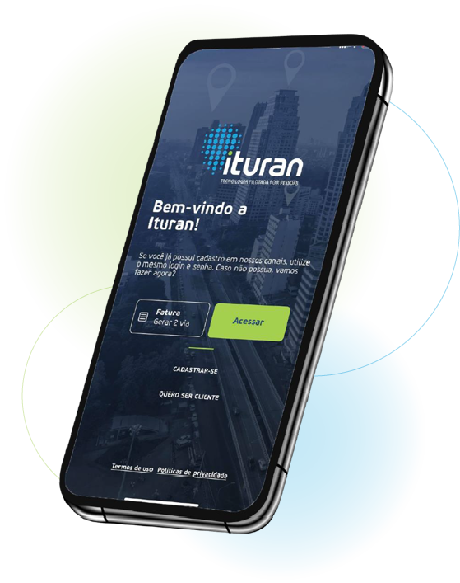
Mapa de Calor
(Áreas de Riscos)
Monitoramento
Mobile
Clube de
Vantagens
Assistência
24 Horas
APP
ITURAN
DIGITAL
Chat
Central de
Relacionamento
Monitoramento do carro
ou moto em tempo real
Clube de vantagens
para o cliente
Apólice
Digital
Débito
Automático
2ª Via do
Boleto
Histórico de
Pagamentos
Fale Conosco: CAP (011) 3616 9090 - Opção 01
Demais localidades 0800 750 0023

